Slide 1














V Летняя школа инженерных проектов лаборатории НГУ «Инжевика»
Проект “Такси”

Slide 2

АКТУАЛЬНОСТЬ
2/12
Для беспилотных автомобилей, требуются системы координации, поэтому мы разрабатываем систему, управляющую и координирующую такси.
Для решения мы используем имитатор тренажера Duckietown, который предназначен для разработки алгоритмов управления автономными роботами, оснащенными камерой.

Slide 3



Цель и задачи
3/12
Цель: Создать прототип приложения для организации и управления движением беспилотного такси.
Спроектировать архитектуру проекта
Разработать прототип
Разработать:
- протокол обмена данными между модулями
- алгоритм управления такси на дороге
- алгоритм поиска пути
- пользовательский интерфейс

Slide 4
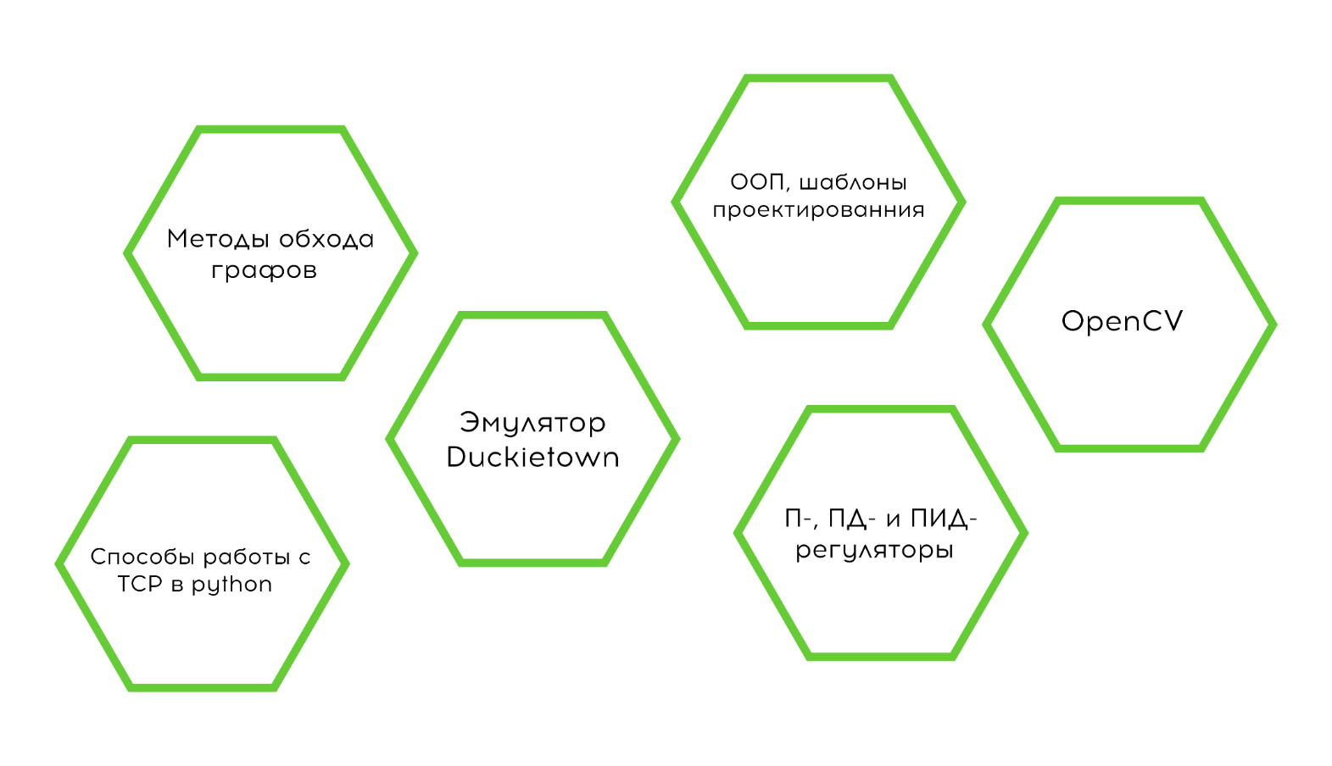
4/12
Цель и задачи
Изучить:
Notes:
Обоснование добавить

Slide 5



АРХИТЕКТУРА
5/12
данные
навигации
заказы
клиентов
Notes:
Cделать аниму

Slide 6


TCP
1
2
3
4
5
6
7
6/12
Используемый модуль:
socket
Notes:
Можно ли перевернуть диаграмму

Slide 7
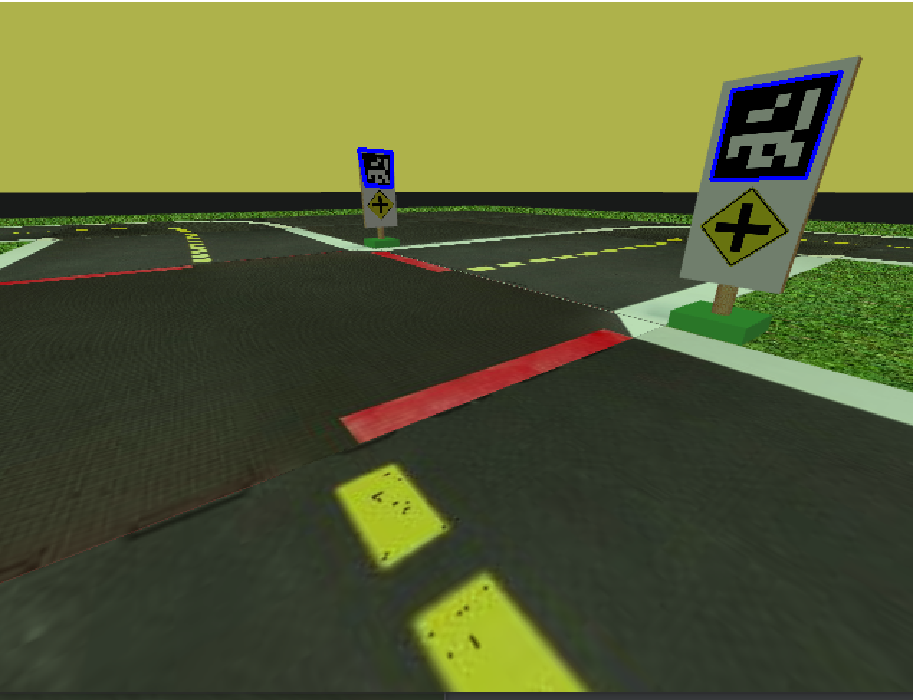

ОПРЕДЕЛЕНИЕ ПЕРЕКРЕСТКОВ
1
2
3
4
5
6
7
7/12
Используемая библиотека:
cv2.aruco
Notes:
Для определния перекрестков была создана карта для эмулятора на которой были расставленны знаки на каждом перекрестке, так чтобы их было видно и так чтобы и можно было идентефицировать перекресток. Скрин перекрестка со знаками

Slide 8
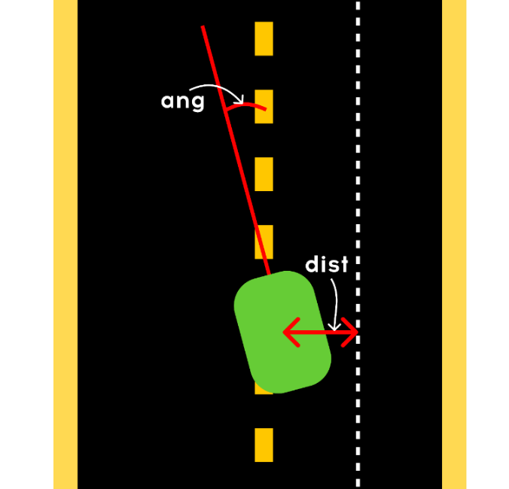
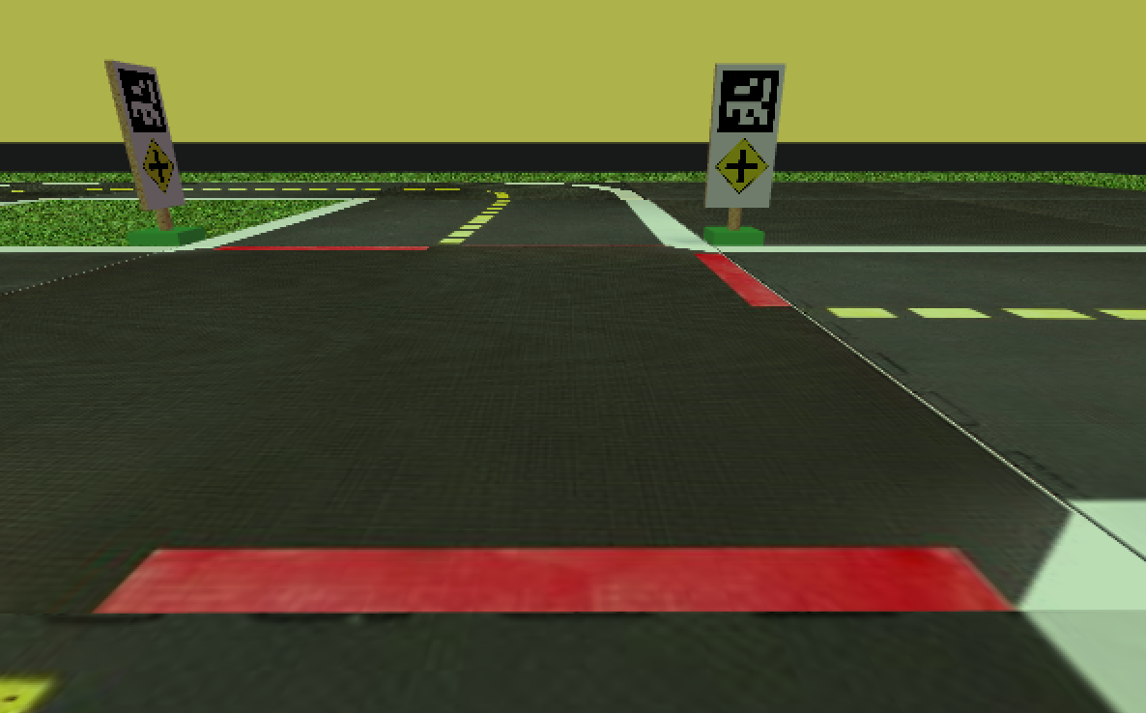
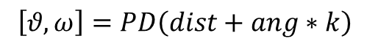
УПРАВЛЕНИЕ ТАКСИ
8/12
ПД-регулятор
$\left[θ,ω\right]=PD\left(dist+ang∗k\right)$
Обнаружение красной линии
Notes:
Рассказать про добавление к пд регулятору угла.

Slide 9
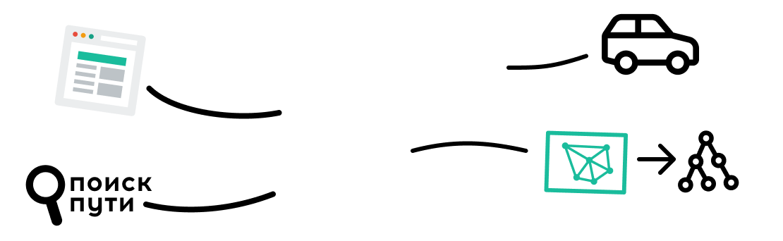
СЕРВЕР
9/12
Шаблон проектирования “Стратегия”
Server(
socketObjR, socketObjUI,
parser,
pathfinder )
Notes:
Парсер, поиск пути, часть tcp

Slide 10

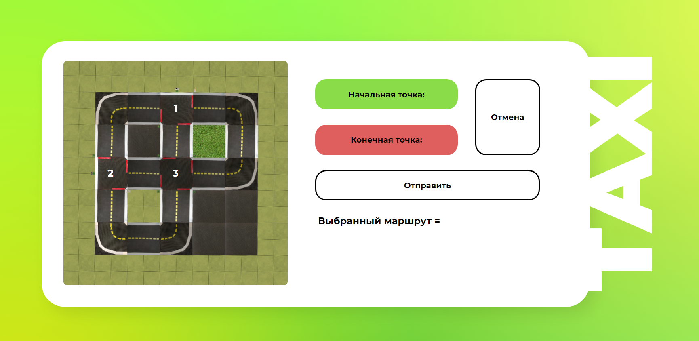
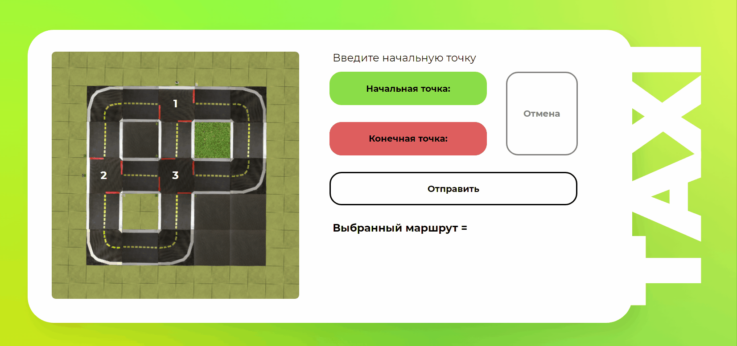
10/12
ПОЛЬЗОВАТЕЛЬСКИЙ ИНТЕРФЕЙС
Notes:
нумерация

Slide 11






11/12
КОМАНДА
6
учащихся
Булыкин
Сергей
Гурских
Владислав
Куклин
Павел
Суркова
Анастасия
Гладышев
Михаил
Ерощенко
Артем
2
Илья
Горнев
Иван
Кутенев
преподавателя

Slide 12
ИТОГИ РАБОТЫ
12/12
Мы создали прототип приложения для организации и управления движением беспилотного такси, разработали протокол обмена данными между модулями, алгоритм управления такси на дороги и поиска пути, а также пользовательский интерфейс.

